Slide 1
TEČNA HROMATOGRAFIJA
ADSORPCIONA (tečno – čvrsto)
PARTICIONA (tečno – tečno)
JONOIZMENJIVAČKA
GEL-HROMATOGRAFIJA

Slide 2
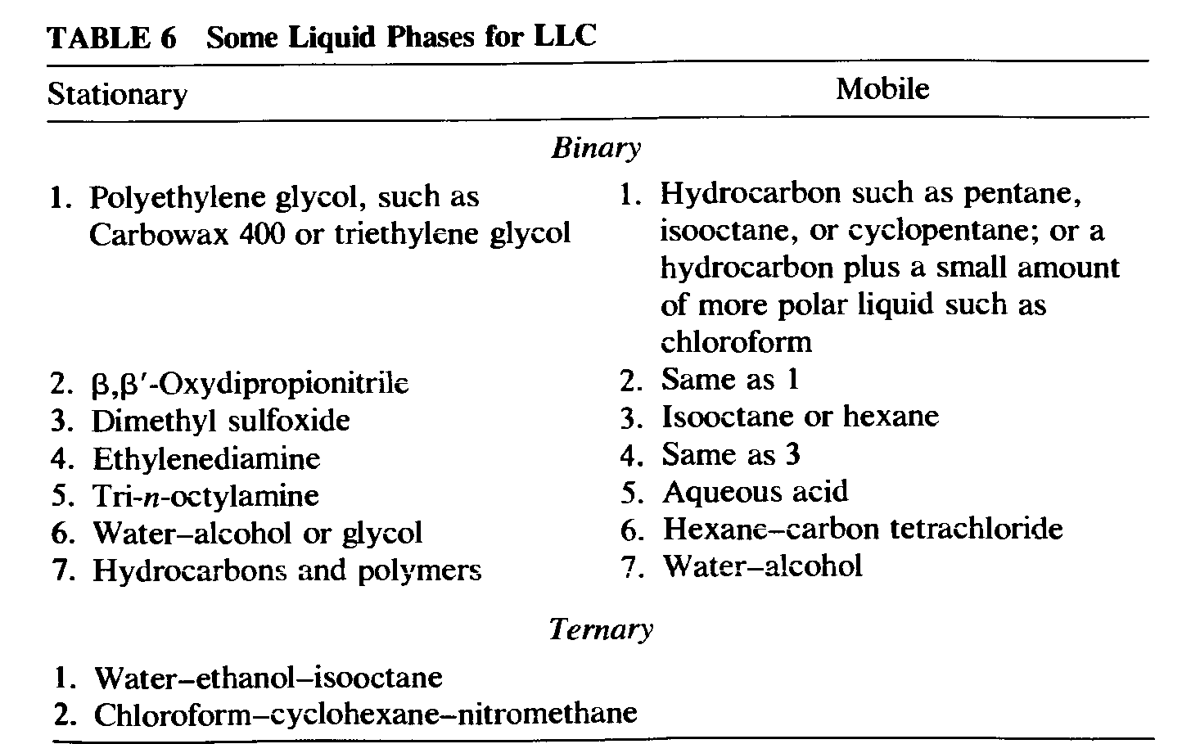

Slide 3
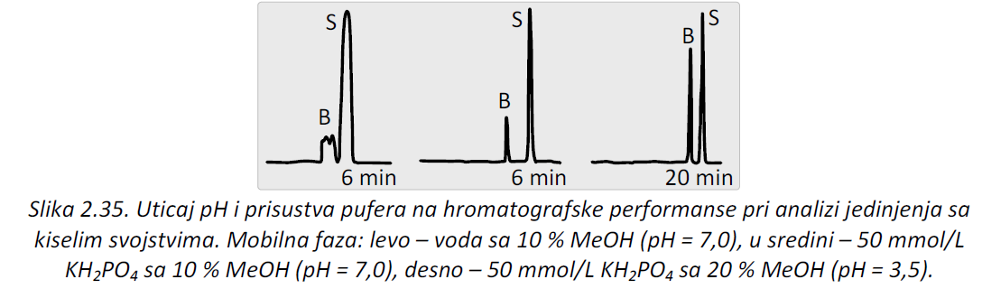
- Supresija jona (ion-suppression chromatography, IS, ISC)
Analiza slabih kiselina ili slabih baza:
Dodatak pufera pogodne pH vrednosti u mobilnu fazu
Ravnoteža pomerena u smeru nenaelektrisane (delimično
naelektrisane komponente k/b para)

Slide 4
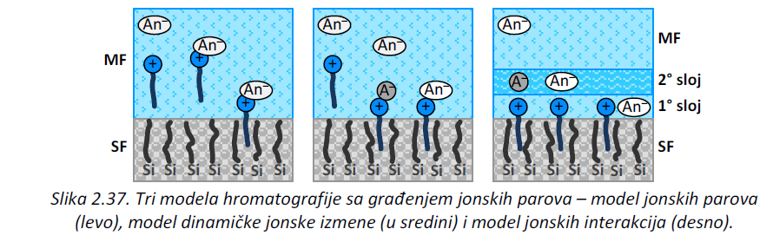
Hromatografija građenjem jonskih parova
(Jon-par hromatografija; ion-pair chromatography, IPC,
ion-pairing chromatography, paired-ion chromatography,
ion-interaction chromatography)
Analiza jakih kiselina, jakih baza, jonskih ili jonizabilnih jedinjenja
pH mobilne faze se podešava u smeru potpune jonizacije analita

Slide 5
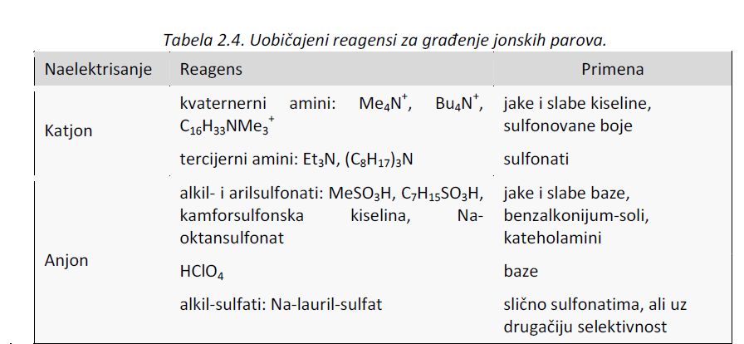

Slide 6
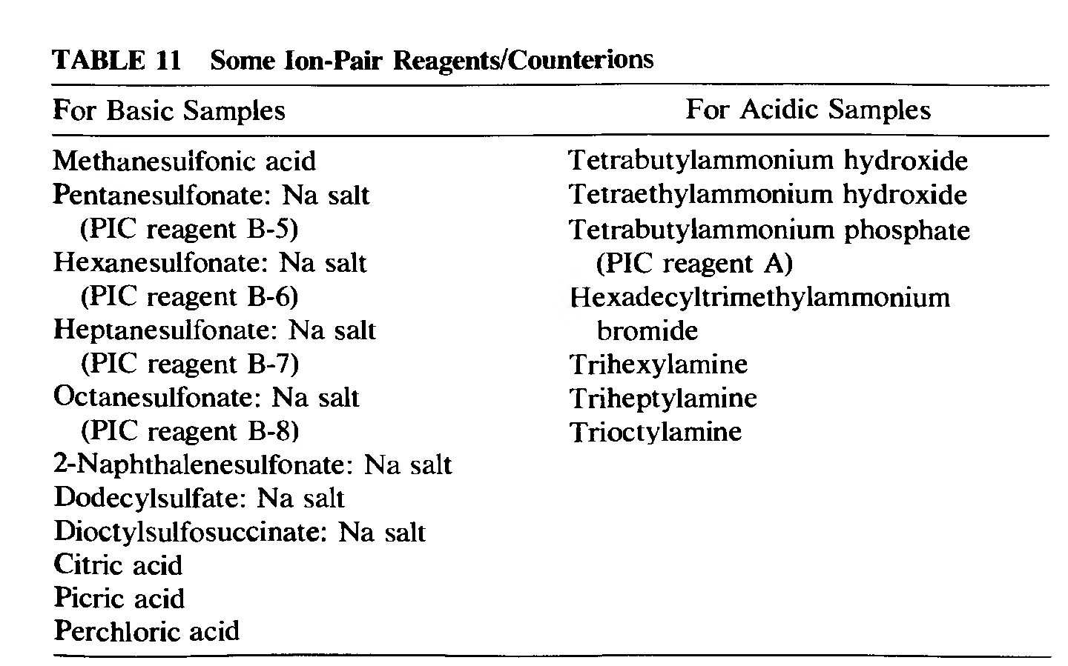

Slide 7
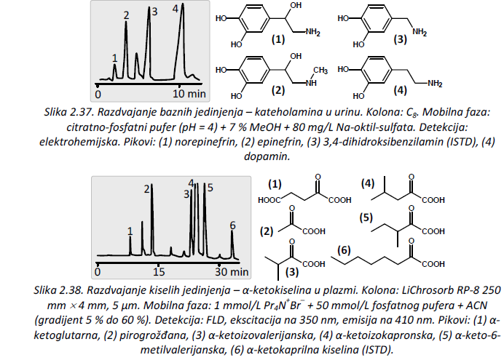
(D. Orčić, HPLC: Teorija i primena
u biohemijskim naukama,
PMF, Novi Sad, 2016)

Slide 8
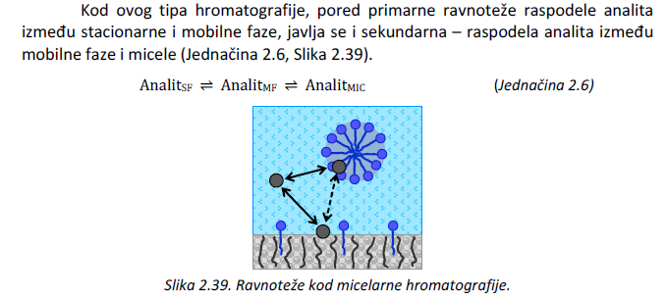
Micelarna hromatografija
(D. Orčić, HPLC: Teorija i primena
u biohemijskim naukama,
PMF, Novi Sad, 2016)
- Uobičajeni surfaktanti: Na-dodecilsulfat, heksadeciltrimetilamonijum-bromid,
Triton X-100, Tween-60, 1-dodekanol itd.

Slide 9
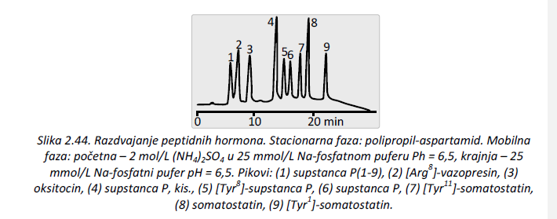
Hromatografija hidrofobnih interakcija
(Hydrophobic interaction chromatography, HIC)
vodene mobilne faze (bez organskih rastvarača) visoke jonske sile (koncentrovani rastvor pufera).
Mehanizam retencije: solvofobne interakcije (istiskivanjem analita iz
hidrofilne m.f. na površinu hidrofobne s.f.) ili smanjenje solvatacije analita  isoljavanje analita iz mobilne na stacionarnu fazu

Slide 10
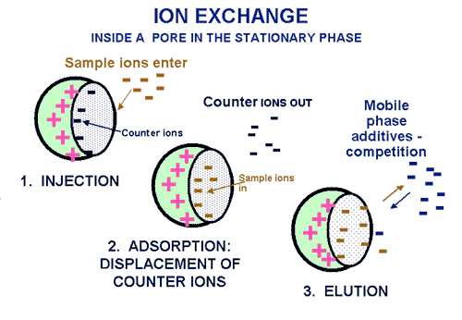
Jonoizmenjivačka hromatografija
(ion-exchange chromatography, IEC)
razdvajanje zasnovano na Kulonovim (elektrostatičkim) interakcijama
jona analita sa suprotno naelektrisanim grupama (fiksiranim jonima)
na stacionarnoj fazi – jonoizmenjivaču
Savremena varijanta (HP):
jonska hromatografija (ion chromatography, IC)

Slide 11
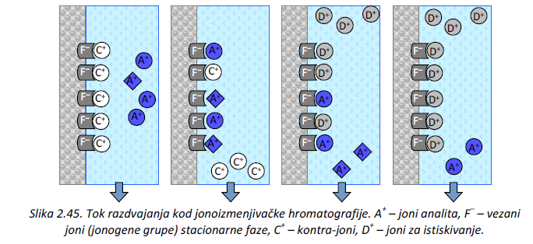
Anjonski izmenjivači
R⁺Y⁻ + X⁻  R⁺X⁻ + Y⁻
(smola) (rastvor) (smola) (rastvor)
Katjoniti (jakokiseli, slabokiseli)
Anjoniti (jakobazni, slabobazni)
Amfoliti
Helatni joniti
Katjonski izmenjivači
R⁻Y⁺ + X⁺  R⁻X⁺ + Y⁺
(smola) (rastvor) (smola) (rastvor)

Slide 12
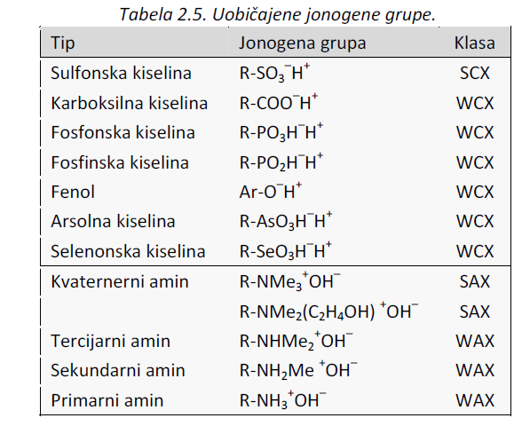

Slide 13
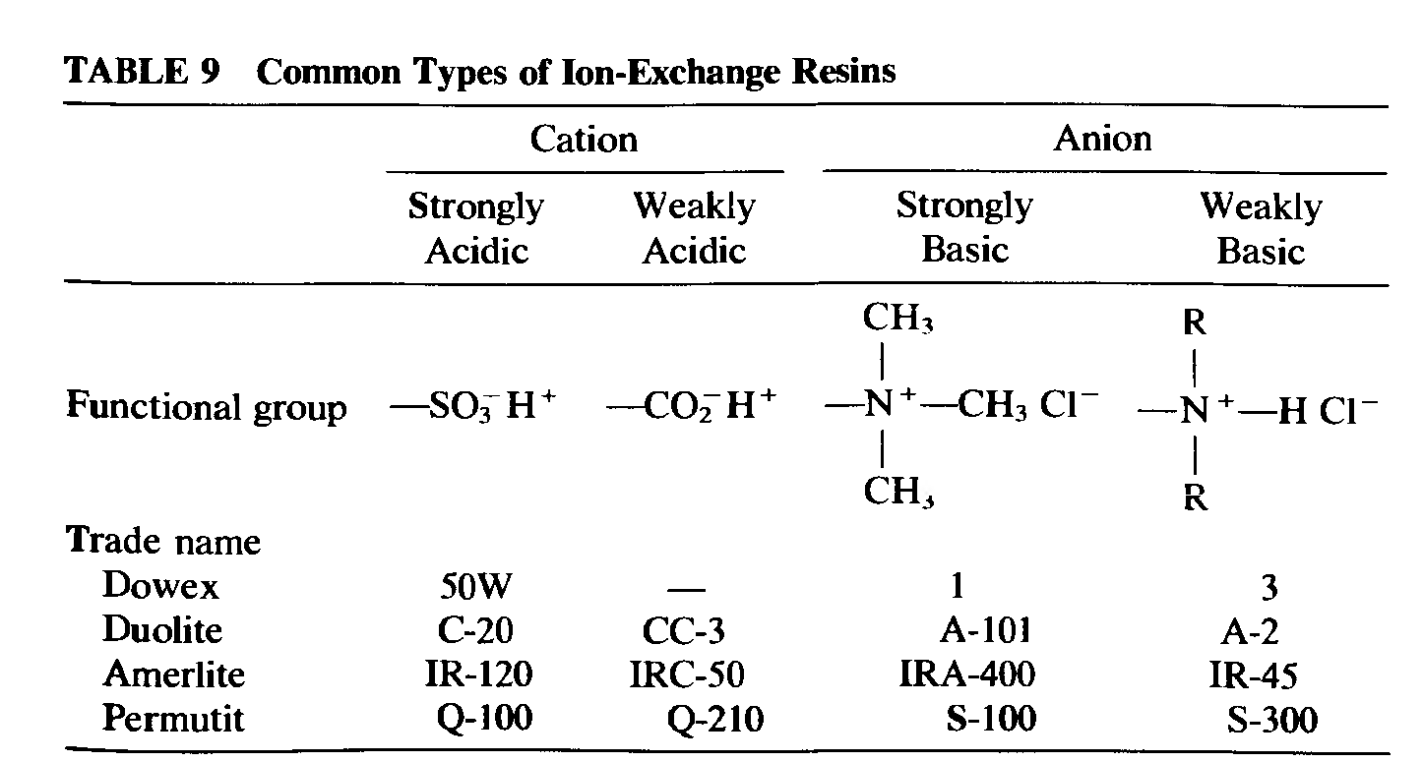
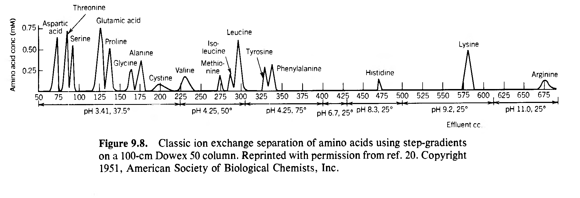

Slide 14


- afinitet jona prema stacionarnoj fazi raste sa porastom
njegovog naelektrisanja i smanjenjem poluprečnika:

Slide 15
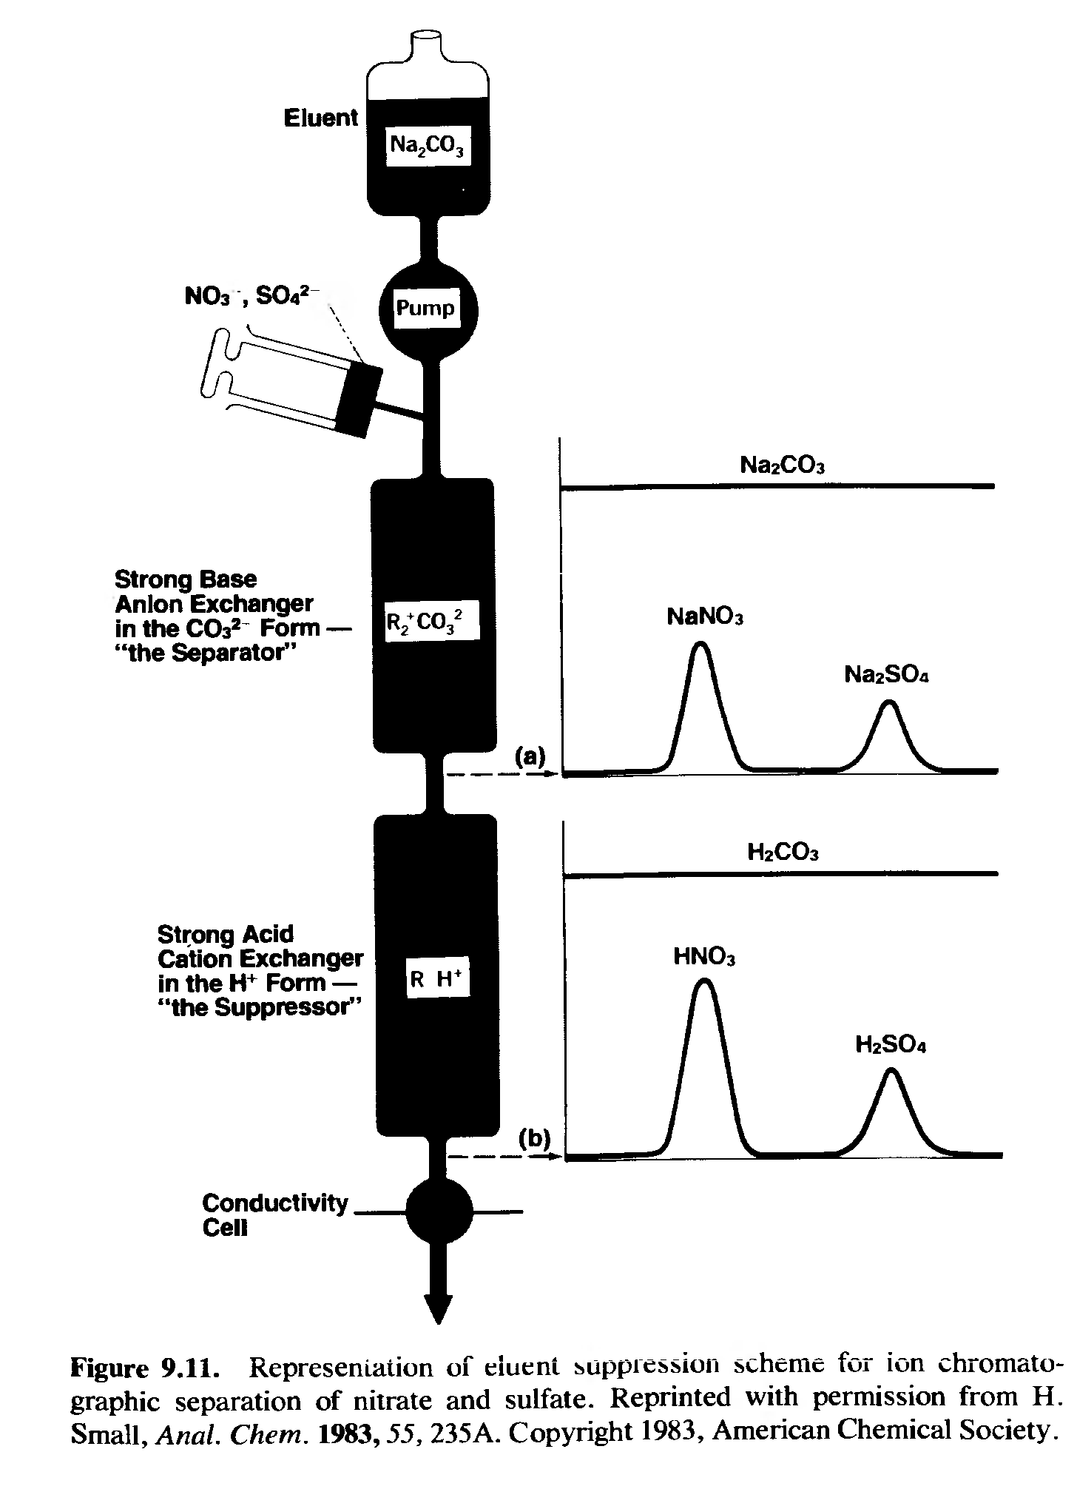
DETEKTORI U IC
Provodljivost
- suppressed IC
- unsuppressed IC
UV apsorpcija
Indeks refrakcije
Elektrohemijska detekcija

Slide 16
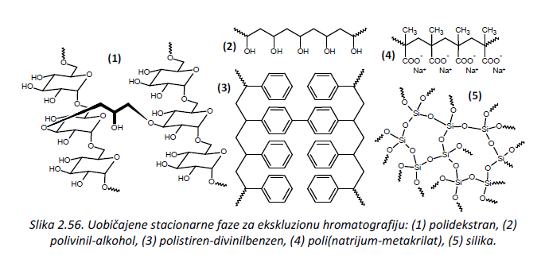

Slide 17
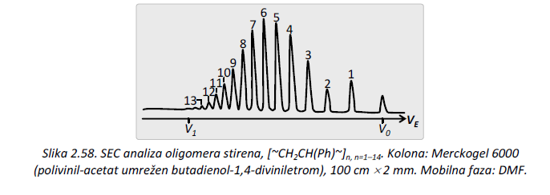

Slide 18
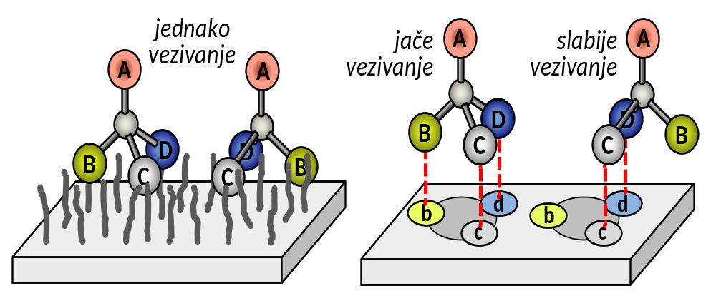
Dr Živoslav Tešić
Hemijski fakultet
Hiralna hromatografija
Interakcije dva enantiomera hiralnog jedinjenja sa ahiralnom (levo) i hiralnom stacionarnom fazom (desno).

Slide 19
• pretkolonska derivatizacija analita (kovalentna modifikacija hiralnim reagensom), pri čemu se formiraju dijastereoizomeri,
• reverzibilno formiranje dijastereoizomernog kompleksa sa hiralnim selektorom u mobilnoj fazi, nakon čega sledi RP hromatografija, i
• korišćenje hiralnih stacionarnih faza, koje pokazuju različit afinitet prema dva enantiomera.

Slide 20
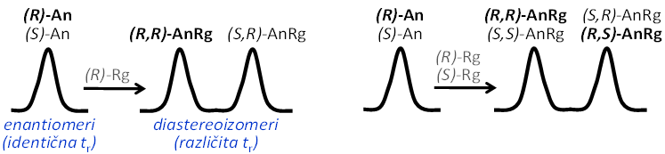
Dr Živoslav Tešić
Hemijski fakultet
Indirektno razdvajanje
Razdvajanje dva enantiomera analita (An) derivatizacijom hiralnim reagensom (Rg). Levo – potpuno razdvajanje, desno – neadekvatno razdvajanje zbog korišćenja optički nečistog reagensa.

Slide 21
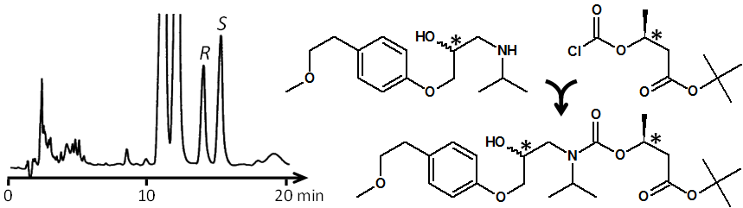
Dr Živoslav Tešić
Hemijski fakultet
Indirektno razdvajanje (R)- i (S)-oblika leka metoprolola u humanoj plazmi. Reagens: (S)-terc-butil-3-(hloroformoksi)butirat. Stacionarna faza: C18 . Mobilna faza: fosfatni pufer-ACN 1:1. Detekcija: FLD, ekscitacija 272 nm, emisija 312 nm.

Slide 22
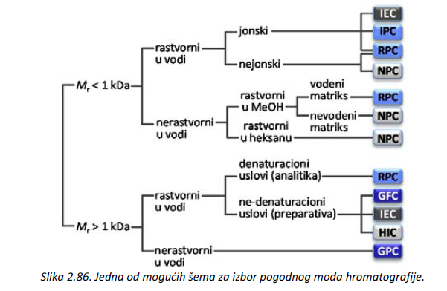

Slide 23

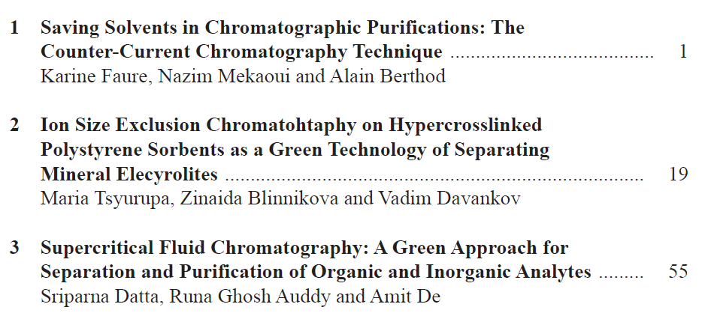
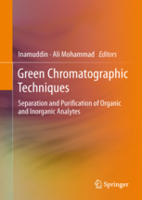
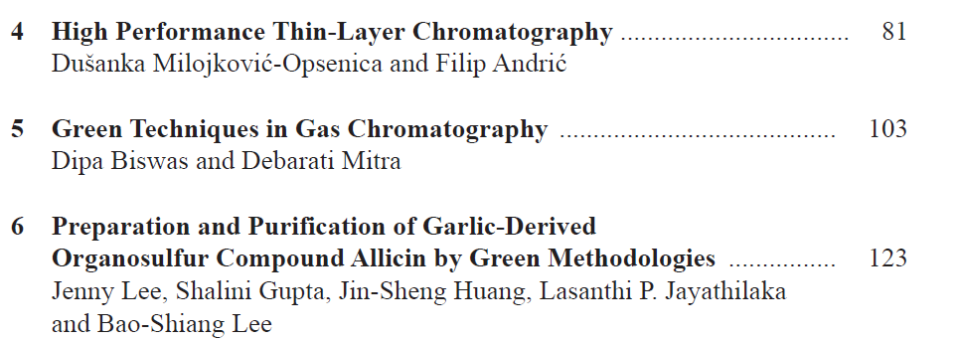
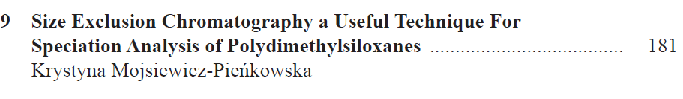
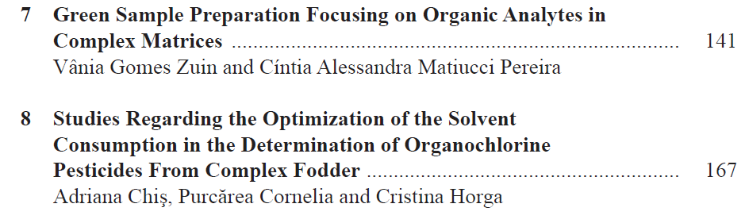
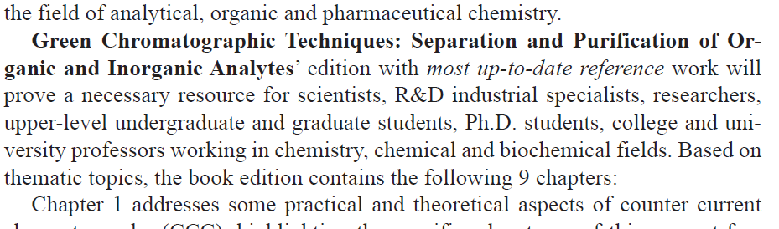

Slide 24
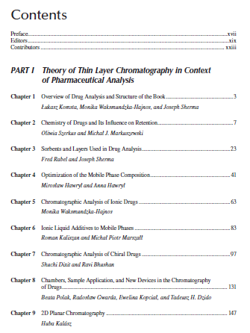
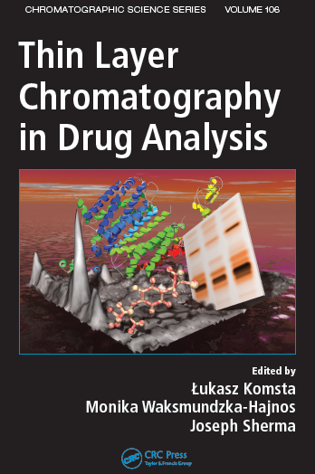
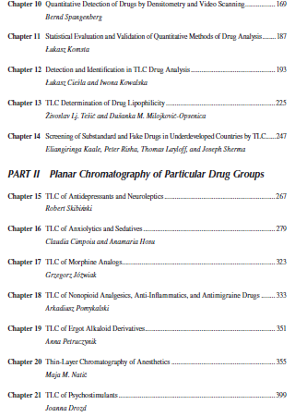

Slide 25
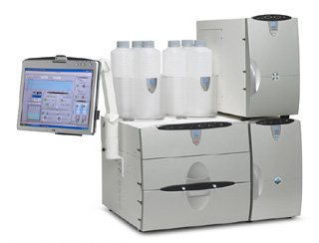
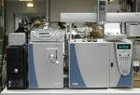
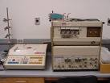
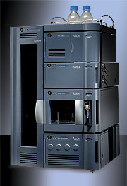

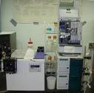
... GC-MS, LC-MS, UPLC, nano-UPLC ...
GC
GC-MS
IC
HPLC-MS
HPLC
UPLC

Slide 26
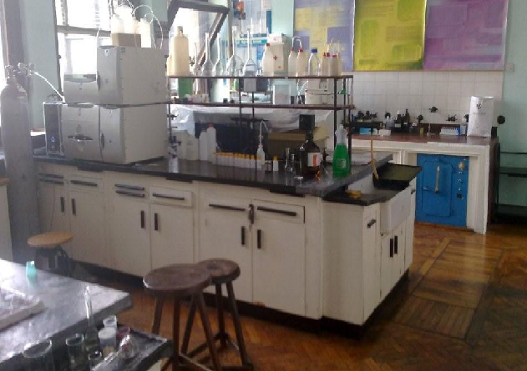

Slide 27
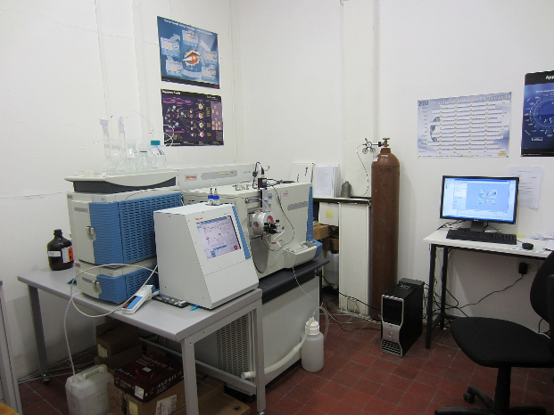
UHPLC-LTQ OrbiTrap XL,
Thermo Fisher Scientific

Slide 28
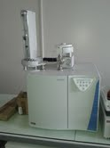
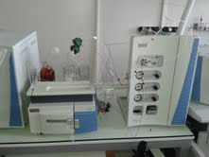
EA/LC-IRMS
(Isotope Ratio Mass Spectrometry)

